Slide 1
LES CARTES MENTALES
Christophe Honthaas
Référent ASH LCS

Slide 2
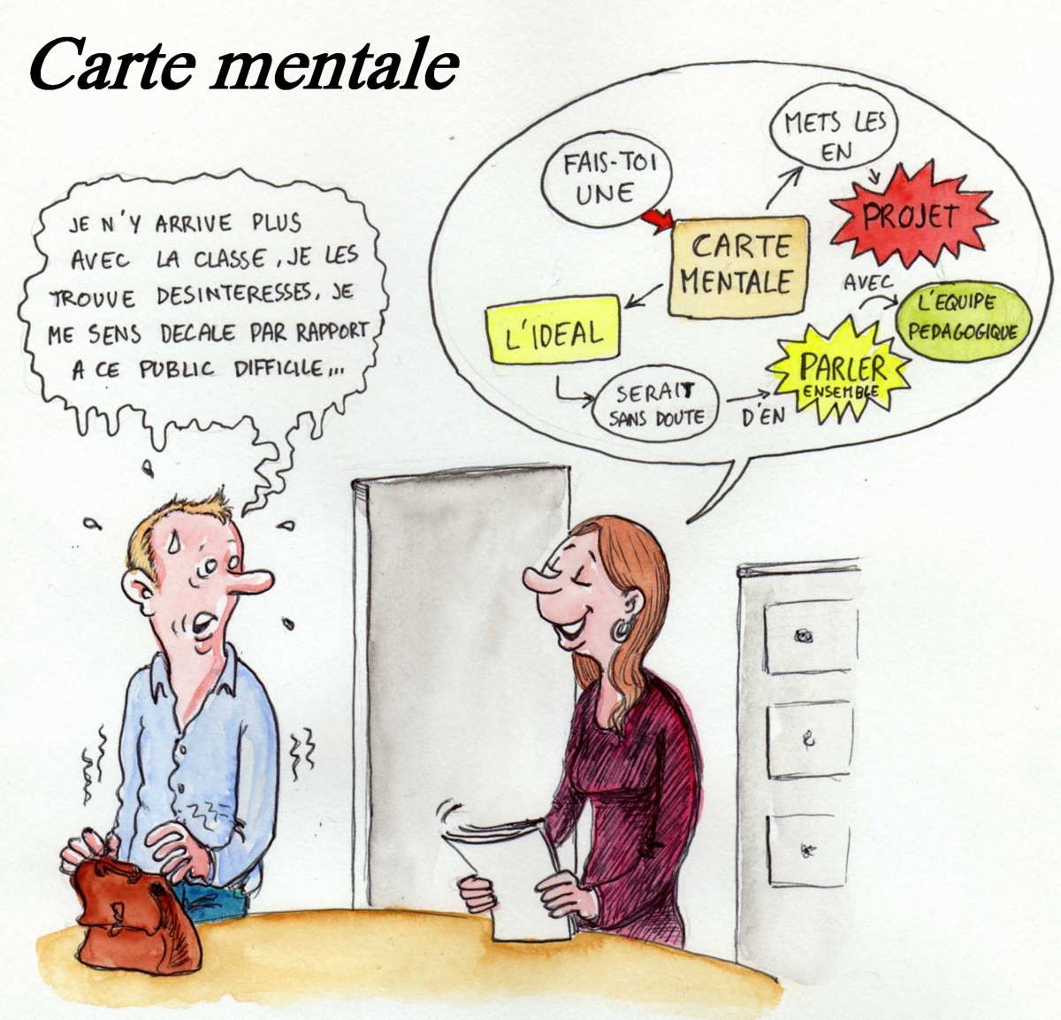
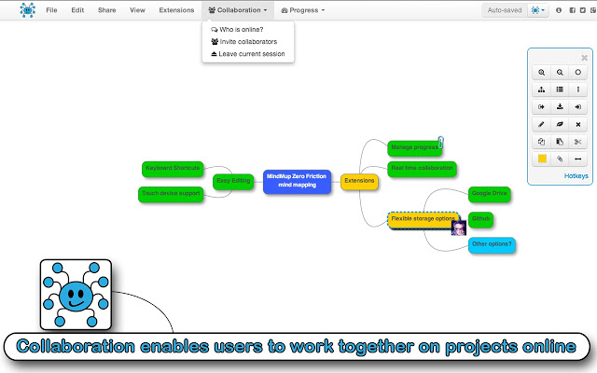
Les cartes mentales
MindMup 2.0 s’intègre au Google Drive : Carte mentale collaborative
https://drive.mindmup.com/
Vous trouverez sur le Drive des centaines de cartes mentales classées par disciplines :
https://drive.google.com/open?id=0B51vUSTcK7swR2loM000bUlTWlE

Slide 3
Quels logiciels gratuits ?
LOGICIELS |  | ADRESSE INTERNET
OFFLINE | freemind | http://freemind.sourceforge.net/wiki/index.php/Main_Page
 | freeplane | http://www.freeplane.org/wiki/index.php/Main_Page
 | xmind | https://www.xmind.net/
 | edraw | http://fr.edrawsoft.com/MindMap.php
ONLINE | framinmap | https://framindmap.org/
 | thinkmapping | http://www.thinkmapping.com/
 | mind42 | http://mind42.com/

